Slide 1
БАЙКАЛ - жемчужина России. «Байкал – уникальное явление нашей планеты, чудо природы во всех отношениях» Л.С. Берг

Slide 2
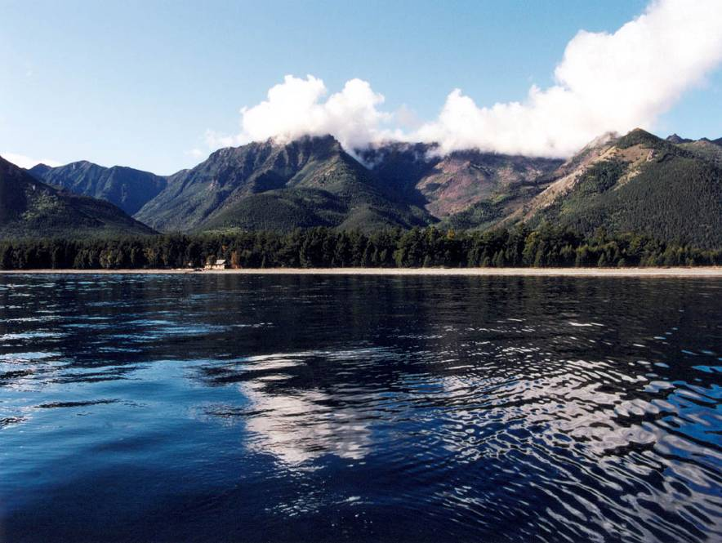

Slide 8
Вода Байкала

Slide 10
Улыбка солнца

Slide 11
Животный мир Байкала

Slide 12
Омуль

Slide 13
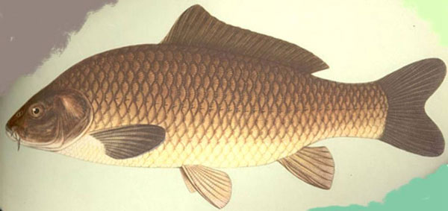
Амурский сазан

Slide 14
Байкальский осетр

Slide 15
Голомянка в толще воды

Slide 16
Голомянка

Slide 17
Желтокрылка

Slide 18
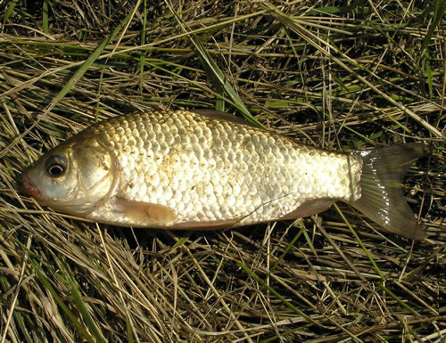
Карась

Slide 19
Красная широколобка

Slide 20
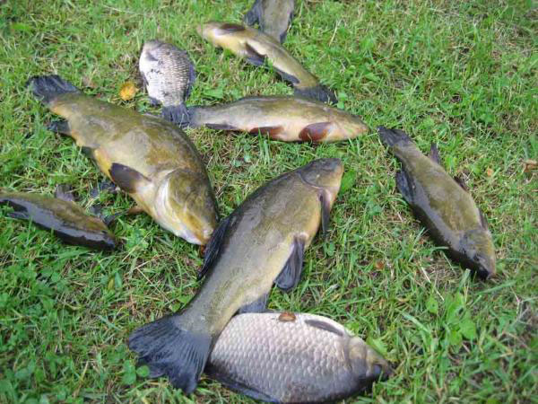
Линь

Slide 21
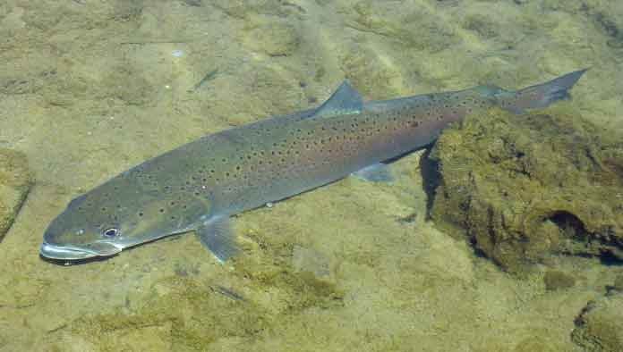
Таймень

Slide 22
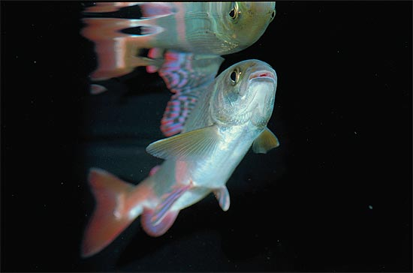
Черный байкальский хариус

Slide 23
Широколобка

Slide 24
Эпишура байкальская – биологический фильтр воды

Slide 25
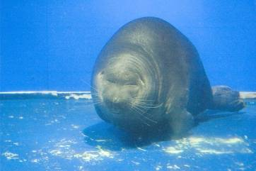
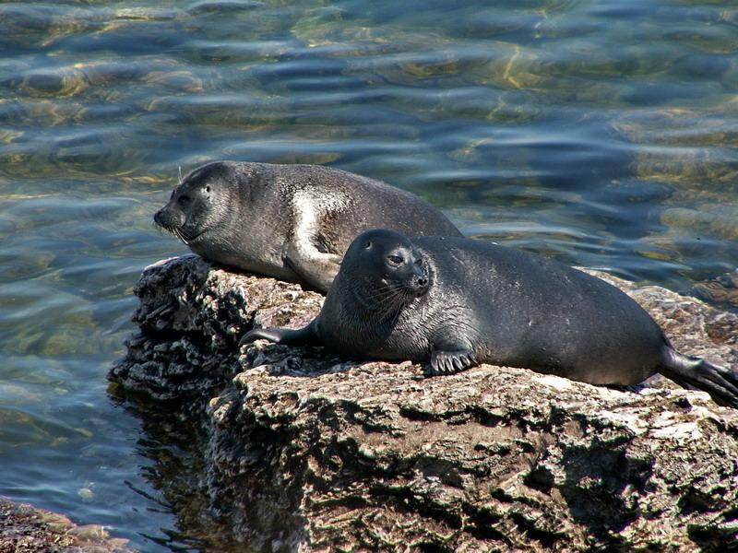
Байкальская нерпа

Slide 26
Моллюски

Slide 27
Губки

Slide 28
Лед на Байкале

Slide 29
Почти айсберг

Slide 30
Ледяные красоты

Slide 31
Желтокрылка во льду

Slide 32
Ледяные сокуйи

Slide 33
Ледяной покров озера

Slide 34
Заповедники Байкала

Slide 35
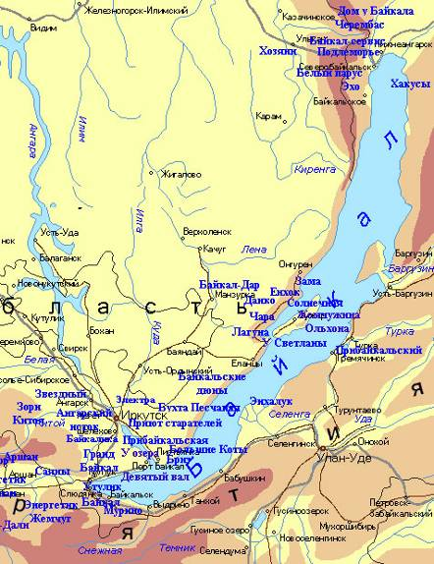
Проблемы Байкала
БАМ
Подъем уровня на 1 м - смыта грязь с побережья
Уменьшение воды в реках, впадающих в Байкал
ПДК веществ превышен в 3 – 4 раза
Вырубки леса
Появление организмов, чуждых озеру
ГЭС
БЦБК
Сокращение биомассы
Нефтепровод

Slide 36
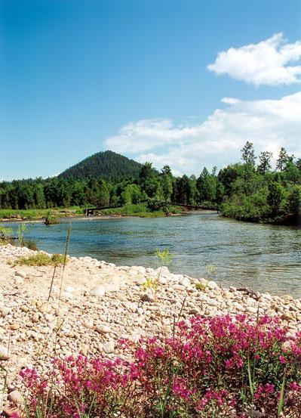
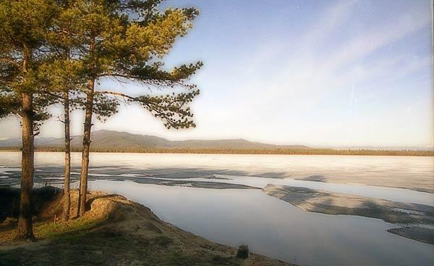
Баргузинский заповедник

Slide 37
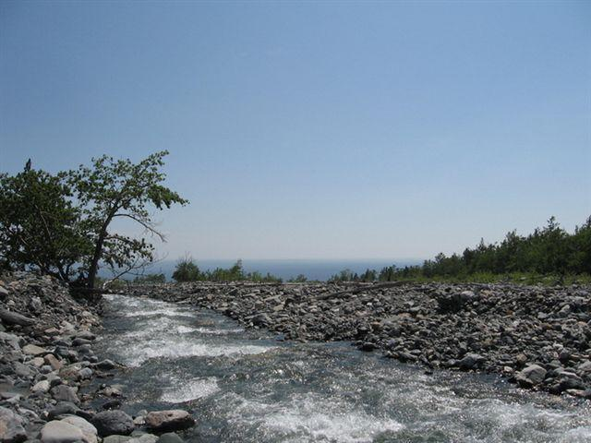
Байкало-Ленский заповедник

Slide 38
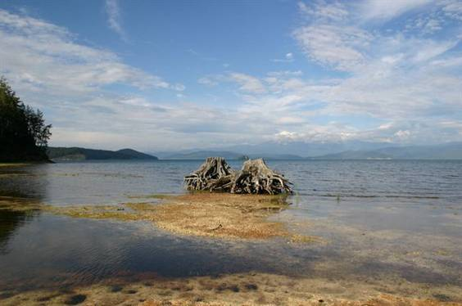
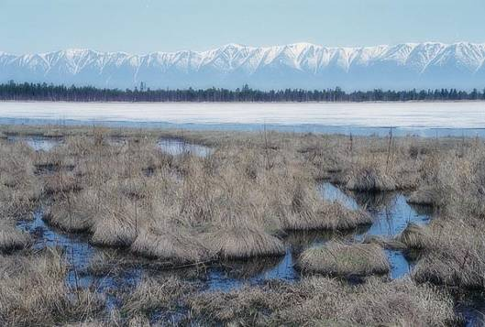
Забайкальский национальный парк

Slide 39
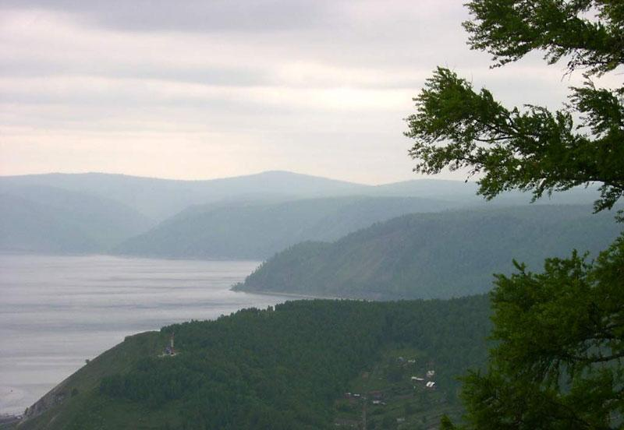
Прибайкальский национальный парк

Slide 40
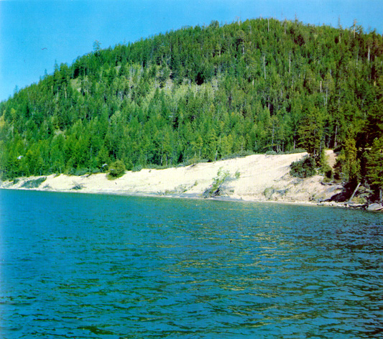
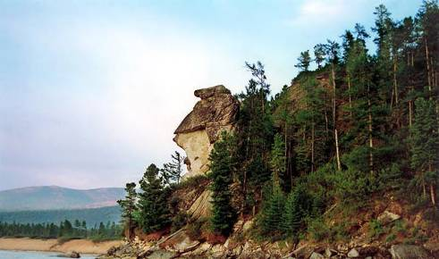
Фролихинский заказник

